Slide 1
现代操作系统
第六章 设备管理

Slide 2
第六章 设备管理
I/O系统是计算机系统的重要组成部分
I/O系统包括用于实现信息输入、输出和存储功能的设备和相应的控制器
设备管理是对设备进行控制和管理的一组程序，基本任务是完成用户提出的I/O请求，提高I/O速率以及改善I/O的利用率
设备管理的主要功能有缓冲区管理、设备分配、设备处理、虚拟设备及实现设备独立性
设备管理是操作系统中最繁杂且与硬件密切相关的部分
Page <number>

Slide 3
第六章 设备管理
I/O系统的功能、模型和接口
I/O设备和设备控制器
设备驱动程序
缓冲管理
与设备无关的I/O软件
用户层的I/O软件
磁盘存储器管理
Page <number>

Slide 4
I/O系统的功能、模型和接口
I/O系统的基本功能
  隐藏物理设备的细节
  与设备无关性
  提高处理剂和I/O设备的利用率
  对I/O设备进行控制
    采用轮询的可编程I/O方式
    中断的可编程I/O方式
    直接存储器访问方式
    I/O通道方式
  确保对设备的正确共享
  错误处理
Page <number>

Slide 5
I/O系统的功能、模型和接口
I/O系统的层次结构和模型
  I/O软件的层次结构
  I/O系统中各种模块之间的层次视图
  I/O系统的分层
I/O应答
用户层软件
设备独立性软件
设备驱动程序
中断处理程序
硬件
产生I/O请求、格式化I/O、Spooling
映射、保护、分块、缓冲、分配
设置设备寄存器、检查状态
执行I/O操作
Page <number>

Slide 6
I/O系统的功能、模型和接口
I/O系统接口
  块设备接口
  流设备接口
  网络通信接口
Page <number>

Slide 7
I/O设备和设备控制器
I/O设备
设备控制器
I/O通道
总线系统
Page <number>

Slide 8
I/O设备
I/O设备的类型
  按从属关系分类
    系统设备
    用户设备
Page <number>

Slide 9
I/O设备
I/O设备的类型
  按传输速率分类
    低速设备
      每秒几个字节至数百字节
      键盘、鼠标、语音输入输出设备等
    中速设备
      每秒数千至数万字节
      行式打印机、激光打印机等
    高速设备
      每秒数百K至数十M字节
      磁盘机、磁带机、光盘机等
Page <number>

Slide 10
I/O设备
  按信息交换的单位分类
    块设备(Block Device)
      信息的存取总是以数据块为单位
      可寻址
      磁盘，每个盘块的大小为512B ~ 4KB
    字符设备(Character Device)
      基本单位是字符
      不可寻址
      交互式终端、打印机
Page <number>

Slide 11
I/O设备
  按资源分配角度分类
    独占设备 临界资源
      多数低速设备属独占设备，如打印机
    共享设备
      可供多个多个进程同时访问，如磁盘
    虚拟设备
      通过虚拟技术将一台独占设备变换为若干个逻设备，供若干个进程同时使用
Page <number>

Slide 12
I/O设备
  按操作特性
    存储设备
      存储信息，如磁盘等
    I/O设备
      用来向CPU传送信息或输出加工处理后的信息，如显示器、打印机
Page <number>

Slide 13
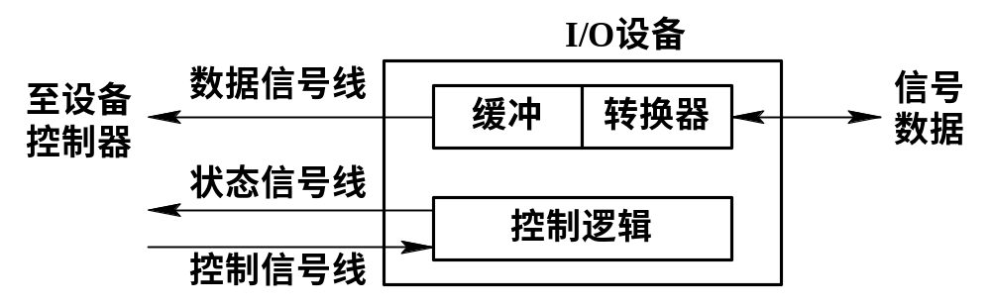
I/O设备
设备与控制器之间的接口
  数据信号线
    用于在设备和设备控制器之间传送数据信号
  控制信号线
    作为由设备控制器向I/O设备发送控制信号时的通路
  状态信号线
    用于传送指示设备当前状态的信号
Page <number>

Slide 14
I/O系统
I/O设备
设备控制器
I/O通道
总线系统
Page <number>

Slide 15
设备控制器
设备控制器是CPU与I/O设备之间的接口
接收CPU发来的命令，控制一个或多个I/O设备，以实现I/O设备和计算机之间的数据交换，减轻CPU的负担
主要功能
  接收和识别命令
  数据交换
  标识和报告设备的状态
  地址识别
  数据缓冲
  差错控制
Page <number>

Slide 16
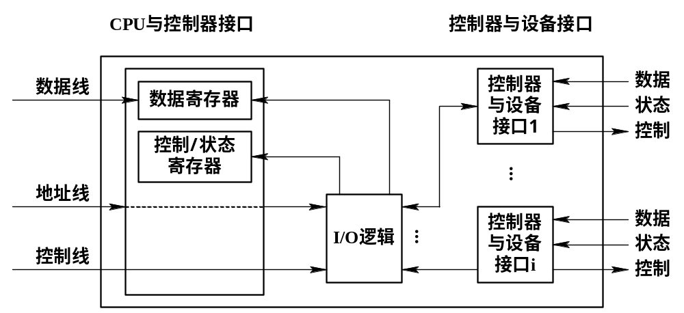
设备控制器
设备控制器的组成
  设备控制器与处理机的接口
  设备控制器与设备的接口
  I/O逻辑
Page <number>

Slide 17
I/O系统
I/O设备
设备控制器
I/O通道
内存映像I/O
Page <number>

Slide 18
I/O通道
I/O通道(I/O Channel)设备的引入
  是一种特殊处理机，专门负责输入/输出工作
  有自己简单的指令系统，只有数据传送指令和设备控制指令
  主要目的是为了建立独立的I/O操作，使有关对I/O操作的组织、管理及其结束处理也独立于CPU
  CPU向I/O通道发送I/O命令，由通道执行程序
  通道与一般处理机的区别
    指令单一
    没有独立的内存
Page <number>

Slide 19
I/O通道
通道类型
  字节多路通道
  数组选择通道
  数组多路通道
Page <number>

Slide 20
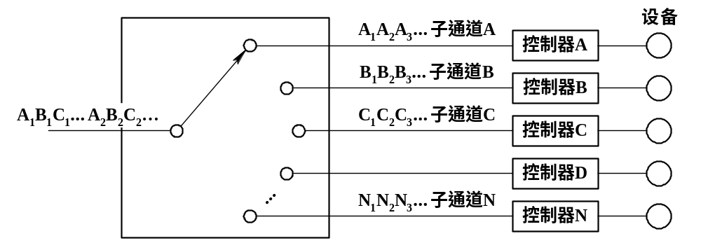
I/O通道
通道类型
  字节多路通道（Byte Multiplexor Channel）
    以字节交换方式工作，分时并行操作
    主要用来连接多个中低速设备
Page <number>

Slide 21
I/O通道
通道类型
  数组选择通道（Block Selector Channel）
    以成组方式工作，高速传输数据
    可以连接多台高速设备
    只有一个分配型子通道，一段时间内只能控制一台设备传输数据
    由设备独占使用，利用率较低
Page <number>

Slide 22
I/O通道
通道类型
  数组多路通道（Block Multiplexor Channel）
    将数组选择通道传输速率高和字节多路通道分时并行操作的优点相结合而形成的一种新通道
    它含有多个非分配型子通道， 因而这种通道既具有很高的数据传输速率，又能获得令人满意的通道利用率
Page <number>

Slide 23
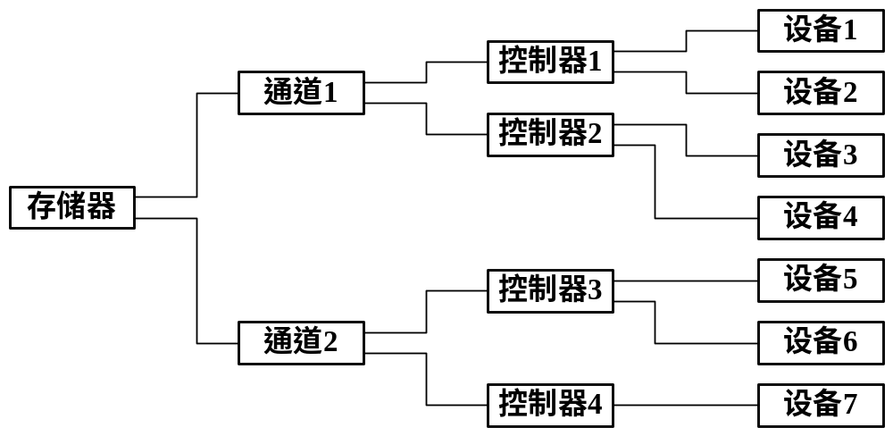
I/O通道
瓶颈问题
Page <number>

Slide 24
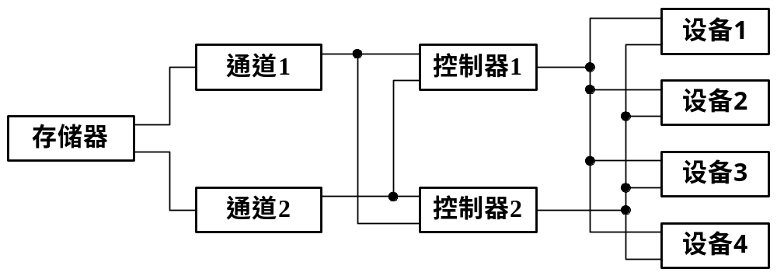
I/O通道
解决"瓶颈"问题的方法是增加设备到主机的通路，而不增加通道
Page <number>

Slide 25
I/O系统
I/O设备
设备控制器
I/O通道
内存映像I/O
Page <number>

Slide 26
内存映像I/O
利用特定的I/O指令
  为每个控制寄存器分配一个I/O端口
  设置特定的I/O命令
  缺点：访问内存和访问设备需用另种不同的指令
内存映像I/O
  内存单元和设备控制器不区分编址，采用k（0≤k ≤n-1为内存地址，k≥n则为设备控制器寄存器地址）
  统一对内存和控制器的访问方法，简化I/O编程
Page <number>

Slide 27
第六章 设备管理
I/O系统的功能、模型和接口
I/O设备和设备控制器
中断处理程序
设备驱动程序
I/O控制方式
缓冲管理
与设备无关的I/O软件
用户层的I/O软件
磁盘存储器管理
Page <number>

Slide 28
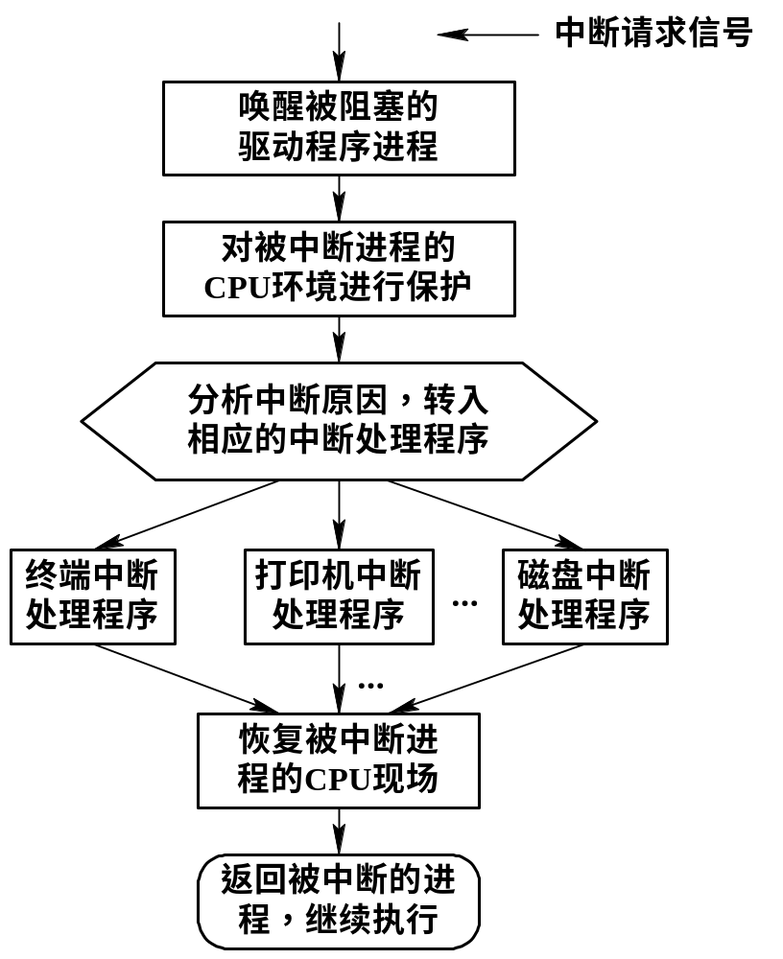
中断处理程序的处理过程

Slide 29
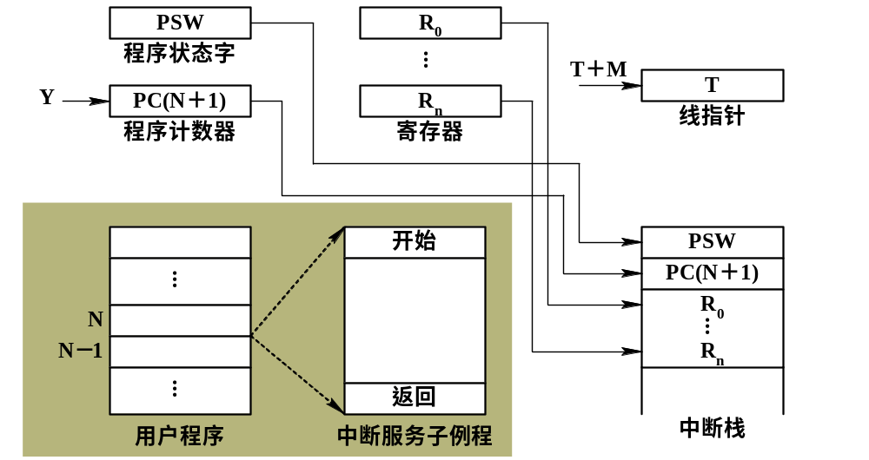
中断处理程序的处理过程
Page <number>

Slide 30
设备驱动程序
设备驱动程序的功能和特点
设备驱动程序的处理过程
Page <number>

Slide 31
设备驱动程序的功能和特点
设备处理程序又称为设备驱动程序，是I/O进程与设备控制器之间的通信程序
设备驱动程序功能
  接收由I/O进程发来的命令和参数， 并将命令中的抽象要求转换为具体要求
  检查用户I/O请求的合法性，了解I/O设备的状态，传递有关参数，设置设备的工作方式
  发出I/O命令并检查设备状态
  及时响应由控制器或通道发来的中断请求并处理
  对于设置有通道的计算机系统，驱动程序还应能够根据用户的I/O请求，自动地构成通道程序
Page <number>

Slide 32
设备驱动程序的功能和特点
设备处理方式
  为每一类设备设置一个进程，专门用于执行这类设备的I/O操作
  在整个系统中设置一个I/O进程，专门用于执行系统中所有各类设备的I/O操作
  不设置专门的设备处理进程，而只为各类设备设置相应的设备处理程序(模块)， 供用户进程或系统进程调用
Page <number>

Slide 33
设备驱动程序的功能和特点
设备驱动程序的特点
  驱动程序主要是指在请求I/O的进程与设备控制器之间的一个通信和转换程序
  驱动程序与设备控制器和I/O设备的硬件特性紧密相关， 因而对不同类型的设备应配置不同的驱动程序
  驱动程序与I/O设备所采用的I/O控制方式紧密相关
  由于驱动程序与硬件紧密相关， 因而其中的一部分必须用汇编语言书写
Page <number>

Slide 34
设备处理
设备驱动程序的功能和特点
设备驱动程序的处理过程
Page <number>

Slide 35
设备驱动程序的处理过程
将抽象要求转换为具体要求
  设置控制器中的寄存器
检查I/O请求的合法性
  若请求的设备不支持本次的I/O请求，认为是非法操作
读出和检查设备的状态
  检查设备是否空闲或是否就绪
传送必要的参数
  如数据量、起始地址等
工作方式的设置
  对于有多种工作方式的设备进行设置
启动I/O设备
Page <number>

Slide 36
第6章 设备管理
I/O系统的功能、模型和接口
I/O设备和设备控制器
中断处理程序
设备驱动程序
I/O控制方式
缓冲管理
与设备无关的I/O软件
用户层的I/O软件
磁盘存储器管理
Page <number>

Slide 37
I/O控制方式
程序I/O方式
中断驱动I/O方式
直接存储器访问DMA I/O控制方式
I/O通道控制方式
Page <number>

Slide 38
程序I/O方式
处理机对I/O设备的控制采用程序I/O（Programmed I/O）方式，或称为忙-等方式
CPU通过I/O测试指令测试设备接口中的状态位，当为“忙”时则一直测试，当为“闲”时，可进行数据传送，每次传送一个字符
CPU的绝大部分时间都处于等待I/O设备完成数据I/O的循环测试中
外设不能合理使用，也无法支持多道程序
Page <number>

Slide 39
I/O控制方式
程序I/O方式
中断驱动I/O方式
直接存储器访问DMA I/O控制方式
I/O通道控制方式
Page <number>

Slide 40
中断驱动I/O方式
中断驱动（Interrupt Driven）方式，即当某进程要启动某个I/O设备工作时，便由CPU向相应的设备控制器发出一条I/O命令，然后立即返回继续执行原来的任务
设备控制器按命令要求去控制指定的I/O设备，完成后，通过中断向CPU发送一中断信号
在I/O设备输入数据的过程中，无须CPU干预，
每次传送一个字符
Page <number>

Slide 41
I/O控制方式
程序I/O方式
中断驱动I/O方式
直接存储器访问DMA I/O控制方式
I/O通道控制方式
Page <number>

Slide 42
DMA方式
特点
  数据传输的基本单位是数据块
  所传送的数据是从设备直接送入内存的，或者相反
  仅在传送一个或多个数据块的开始和结束时才需CPU干预
  除了具有中断机构外，还增加了DMA控制机构
  数据传送方向、存放数据的内存地址及传送数据长度需CPU控制
  每个设备需配置一个DMA控制器
Page <number>

Slide 43
DMA方式
DMA控制器的组成
  主机与DMA控制器的接口
  DMA控制器与块设备的接口
  I/O控制逻辑
Page <number>

Slide 44
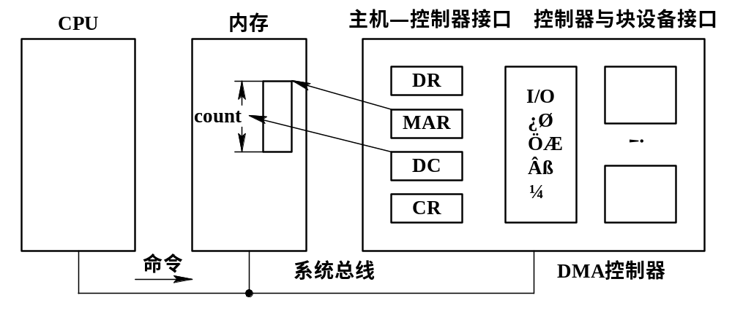
DMA方式
Page <number>

Slide 45
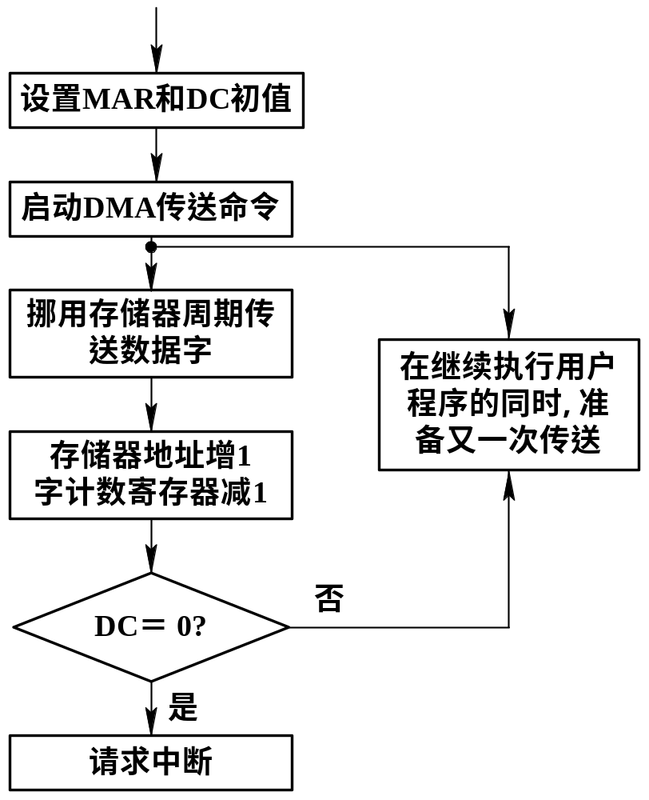
DMA方式的工作流程

Slide 46
I/O控制方式
程序I/O方式
中断驱动I/O方式
直接存储器访问DMA I/O控制方式
I/O通道控制方式
Page <number>

Slide 47
I/O通道控制方式
I/O通道控制方式的引入
  与DMA类似，是以内存为中心的数据交换方式
  对一组数据块的读(或写)及有关的控制和管理才需要CPU干预
  一个通道控制多台设备
  可实现CPU、通道和I/O设备三者的并行操作，从而更有效地提高整个系统的资源利用率
Page <number>

Slide 48
I/O通道控制方式
通道程序
  操作码
    规定指令所执行的操作，如读、写、控制等
  内存地址
    标明字符送入内存或从内存取出的内存首址
  计数
    本条指令所要读/写的字节数
  通道程序结束位
    表示通道程序是否结束，P=1表示结束
  记录结束标志
    R=0，表示本指令与下一指令处理同一个记录；R=1表示处理某记录的最后一条指令
Page <number>

Slide 49
I/O通道控制方式
操作 | P | R | 计数 | 内存地址
WRITE | 0 | 0 | 80 | 813
WRITE | 0 | 0 | 140 | 1034
WRITE | 0 | 1 | 60 | 5830
WRITE | 0 | 1 | 300 | 2000
WRITE | 0 | 0 | 250 | 1850
WRITE | 1 | 1 | 250 | 720
Page <number>

